Slide 1
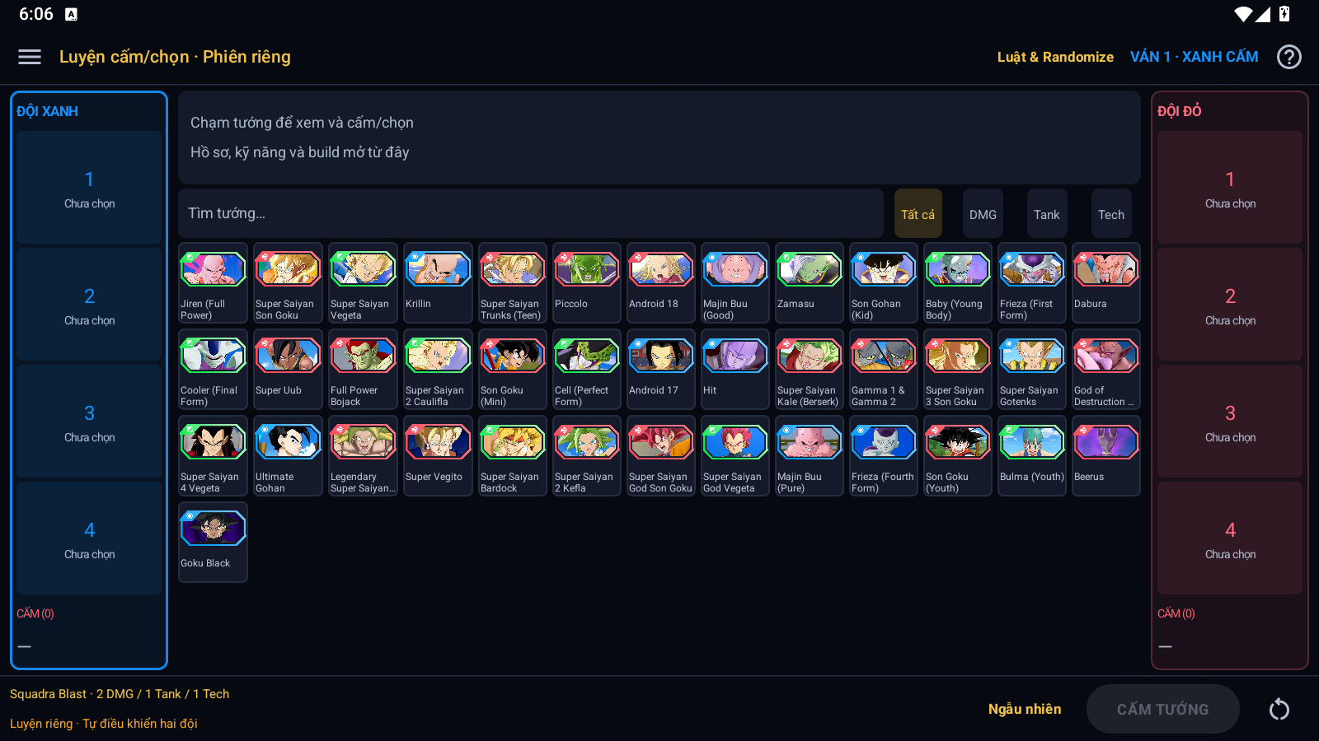
BÁO CÁO DỰ ÁN • SPRINT 2 & 3
GEKISHIN SQUADRA
Tournament & Draft Companion
Android-first • Offline Demo • Web/Backend hỗ trợ
Ứng dụng hỗ trợ tổ chức giải, quản lý đội và luyện Draft theo luật thi đấu.
P2193 • Trần Nguyễn Phi Vũ • 22050102
Notes:
Mở đầu: giới thiệu tên dự án, vai trò sinh viên và phạm vi Sprint 2–3.

Slide 2
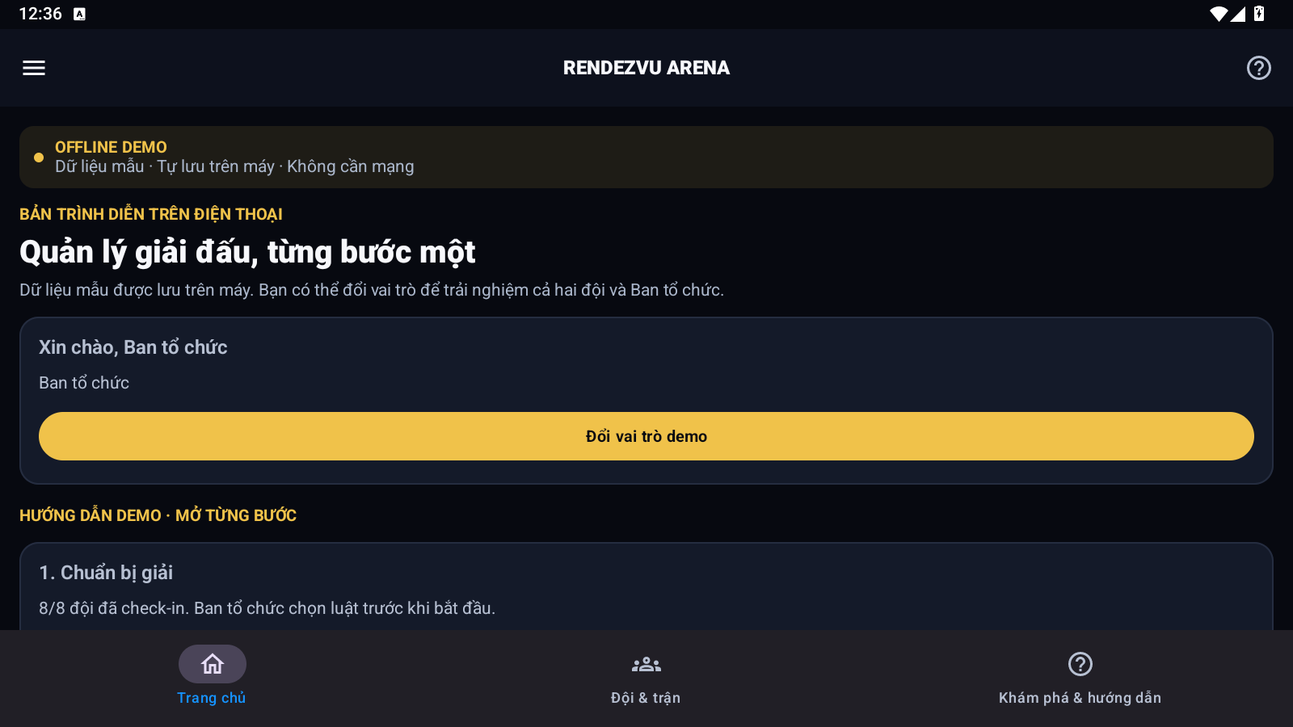
SPRINT 3
Bài toán và mục tiêu
• Chuẩn hóa đội hình 4 người: 2 Damage • 1 Tank • 1 Technical
• Quản lý đội, thành viên, giải, trận, bracket và check-in
• Hỗ trợ Ban/Pick, All Random, nhiều luật Draft và Divine Cards
• Có chế độ Offline Demo; sẵn sàng tích hợp API/Socket.IO
P2193 • Trần Nguyễn Phi Vũ • 22050102
Notes:
Liên hệ mục tiêu với backlog Jira P2193.

Slide 3
SPRINT 3
Kết quả qua hai Sprint
21
15
32
128
TASK SPRINT 2
đã Done
TASK SPRINT 3
trong phạm vi
ĐỘI DEMO
NGƯỜI CHƠI
Sprint 2 xây nền tảng kỹ thuật và chức năng lõi. Sprint 3 hoàn thiện dữ liệu, liên kết, QA và hồ sơ bàn giao.
P2193 • Trần Nguyễn Phi Vũ • 22050102
Notes:
Số task lấy từ Jira Sprint 2 và danh sách task Sprint 3; epic không tính vào 15 task chức năng.

Slide 4
SPRINT 3
Kiến trúc hệ thống
ANDROID
Kotlin • Compose • WebView
FRONTEND
HTML • CSS • JavaScript
BACKEND
Node.js • Express • Socket.IO
DATABASE
SQLite • PK/FK • lịch sử
P2193 • Trần Nguyễn Phi Vũ • 22050102
Notes:
Giải thích Android là sản phẩm chính; web, backend và SQLite là lớp hỗ trợ.

Slide 5
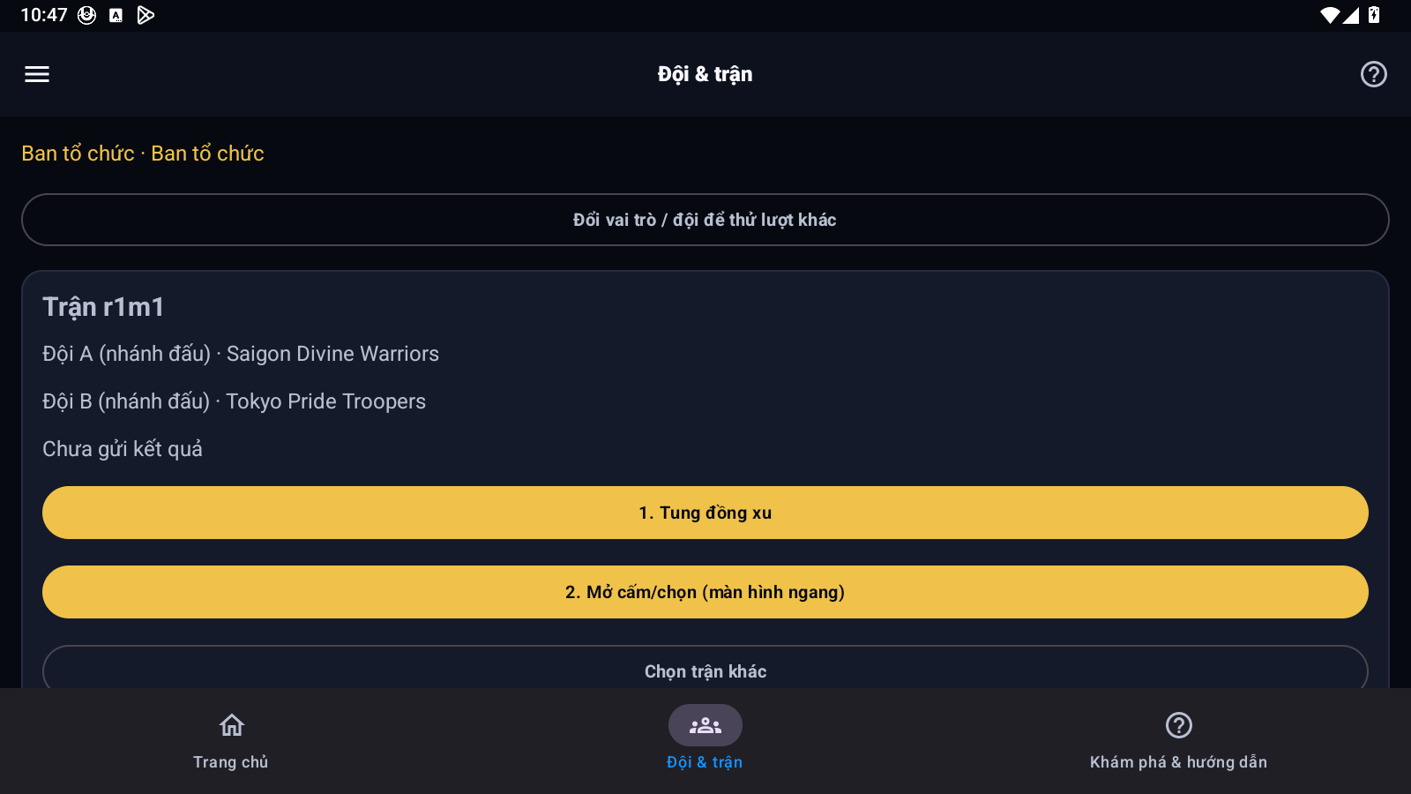
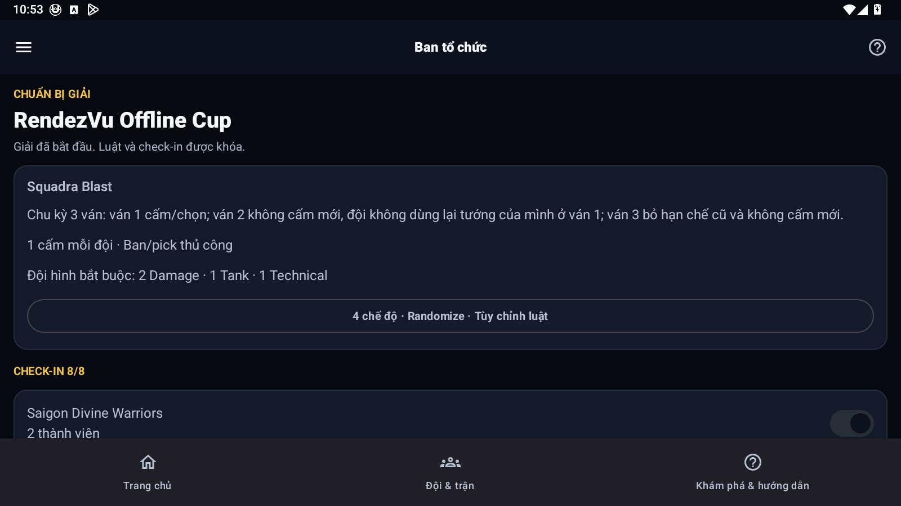
SPRINT 3
Đội, giải đấu và dữ liệu liên kết
Tournament → Match → Team → Member → Profile → History
P2193 • Trần Nguyễn Phi Vũ • 22050102
Notes:
Demo điều hướng xuyên suốt dữ liệu, không tạo bản ghi rời rạc.

Slide 6
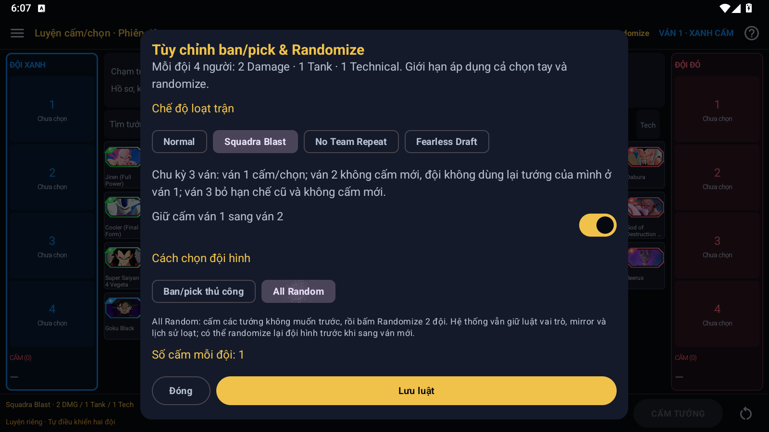
SPRINT 3
Quick Draft, Ban/Pick và Randomize
Normal • Squadra Blast • No Team Repeat • Fearless Draft
P2193 • Trần Nguyễn Phi Vũ • 22050102
Notes:
Trình diễn chọn luật, cấm/chọn thủ công và All Random có ràng buộc vai trò.

Slide 7
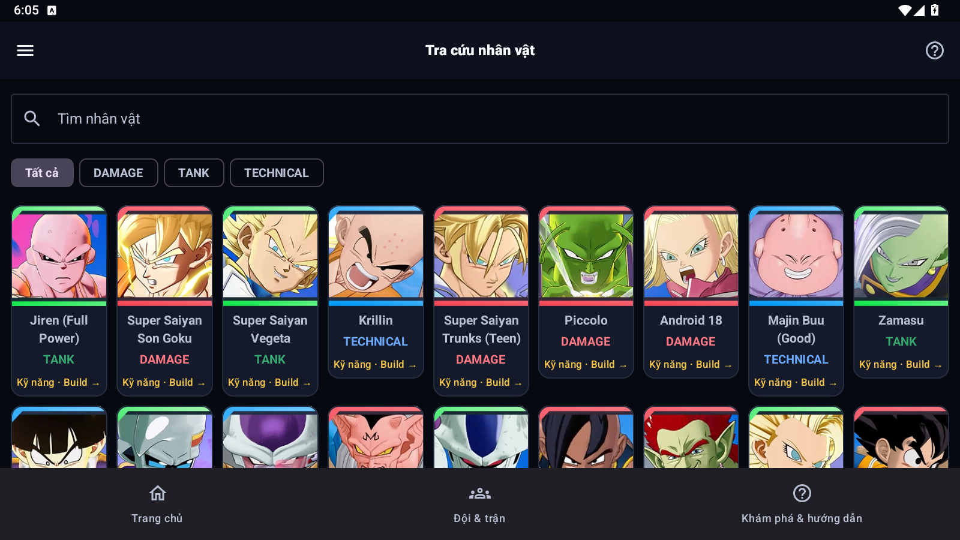
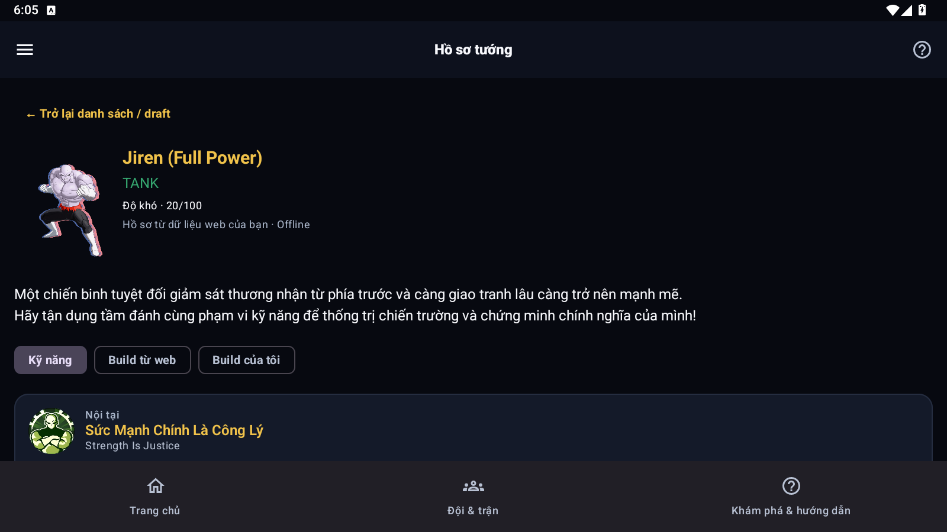
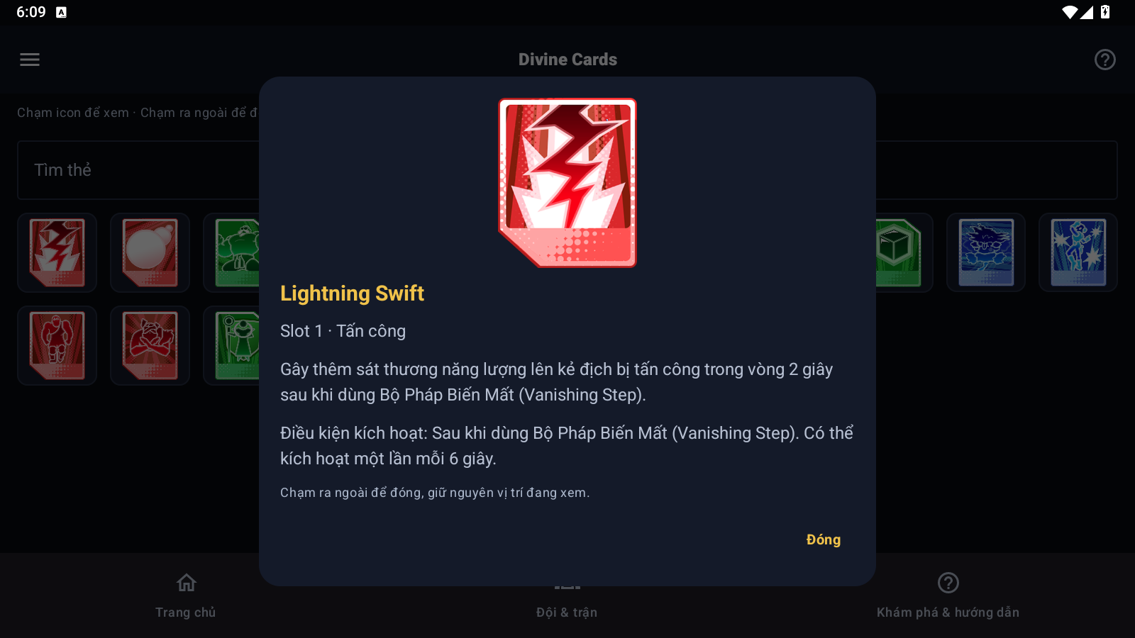
SPRINT 3
Tra cứu nhân vật, kỹ năng và Divine Cards
40 nhân vật • hồ sơ skill/build • 18 Divine Cards
P2193 • Trần Nguyễn Phi Vũ • 22050102
Notes:
Nêu khả năng lọc theo vai trò và mở chi tiết dữ liệu.

Slide 8
SPRINT 3
Kiểm thử và bằng chứng Jira
ANDROID UI
Portrait/landscape • Touch • Back
ĐẠT
DRAFT
Ban/Pick • Random • luật vai trò
ĐẠT
DATA
Đội • thành viên • giải • trận
ĐẠT
ONLINE
API/Socket.IO theo môi trường
XÁC MINH
Mỗi task được gắn ảnh đúng chức năng; task GitHub chỉ chốt sau khi URL công khai truy cập được.
P2193 • Trần Nguyễn Phi Vũ • 22050102
Notes:
Không đánh dấu Done cho bằng chứng triển khai chưa xác minh.

Slide 9
SPRINT 3
Kết luận và hướng phát triển
• Sản phẩm Android đã bao phủ luồng đội–giải–Draft–tra cứu
• Bộ ảnh, biên bản, báo cáo, slide và kịch bản sẵn sàng đối chiếu Jira
• Tiếp tục kiểm thử online nhiều thiết bị và phục hồi sau mất mạng
• Công bố repository Android độc lập, thêm README/build release
• Tự động hóa seed, migration, coverage và audit log
CẢM ƠN THẦY/CÔ VÀ CÁC BẠN
P2193 • Trần Nguyễn Phi Vũ • 22050102
Notes:
Kết thúc, mời đặt câu hỏi và chuyển sang video demo nếu cần.

